Slide 1
Технология разработки программного обеспечения

Slide 2
Современные скорости
Если бы автомобиль прогрессировал так же быстро, как компьютер, “Роллс-Ройс” стоил бы сейчас меньше доллара, а на литре бензина можно было бы проехать тысячу километров.
Б. Гейтс

Slide 3
Доля ИТ в ВВП стран
Страна | Доля ИТ в ВВП,%
США | 4,6
Великобритания | 4,2
Япония | 3,6
Франция | 3,3
Германия | 3,1
Чехия | 2,8
Португалия | 2
Индия | 2
Испания | 1,7
Россия | 1,4
Источник: Eurostat, 2007

Slide 4
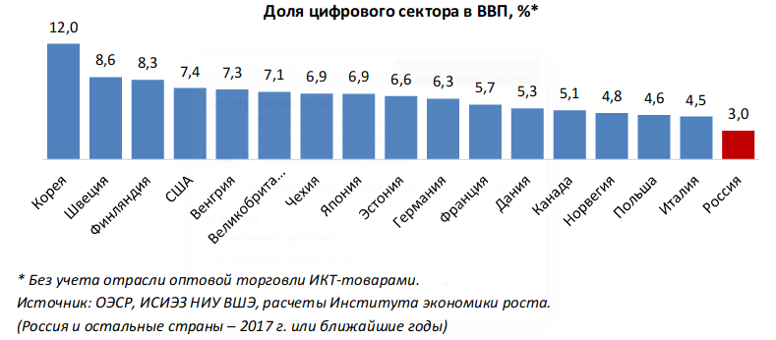
Доля ИТ в ВВП стран

Slide 5

Серьезные деньги…

Slide 6
Жизненный цикл ПО
Анализ
Проектирование
Разработка
Тестирование
Развертывание
Использование

Slide 7
Жизненный цикл в Rational Unified Process
Проектирование
Разработка
Тестирование
Стабилизация
Внедрение

Slide 8
Задачи этапа анализа
Составление списка требований к разрабатываемой системе и среде ее функционирования
Требования к системам реального времени и макросам, автоматизирующим офисные задачи, различны.

Slide 9
Задачи этапа анализа
Ранжирование списка требований
Реализация первоочередных требований
Выявление несовместимых требований
Требования, которыми можно пожертвовать в кризисной ситуации

Slide 10
Виды требований
Функционал системы
Качество реализации
Сроки реализации
Стоимость разработки

Slide 11
Задачи этапа проектирования
Разбиение системы на отдельные модули
Определение функциональности модулей

Slide 12
Виды проектирования
Сверху вниз
Плюсы: разработка именно необходимой системы
Минусы: стоимость решения в связи с выполнением полного цикла работ и создания уникальных технологий

Slide 13
Виды проектирования
Снизу вверх
Плюсы: стоимость разработки ниже за счет использования имеющихся решений
Минусы: возможны отклонения от начальной постановки задачи

Slide 14
Задачи этапа проектирования
Фиксируются методы и методики, используемые для реализации намеченной функциональности
Фиксируются необходимые для реализации проекта технологии

Slide 15
Задачи этапа проектирования
Согласование и модификация требований
Составление плана работ
Составление финансового плана
Составление бизнес-плана

Slide 16
Этап разработки
Задача программиста – реализовать систему с заданным качеством и в заданные сроки
Задача менеджера – проводить контроль всех параметров разработки и отслеживать их отклонения

Slide 17
Этап разработки
В начале работ необходимо провести:
проектирование структуры ПО – структуры классов, структуры данных, алгоритмов функционирования;
проектирование интерфейса;
проектирование структуры документации
проектирование тестов системы …

Slide 18
Этап разработки
Программирование основной системы не является единственной задачей.
Инструментальные средства, графика, подготовка и ввод данных, написание документации, проведение тестов, …

Slide 19
Тестирование проекта
Этап посвящен обнаружению и устранению ошибок, однако уровень качества проекта закладывается в процессе разработки

Slide 20
Ошибки в коде
Написанный – 0,5 – 3 ошибки на строку
Скомпилированный – 1 на 10 строк
Отлаженный – 1 на 100 строк
Протестированный – 1 на 1000 строк
Рекорд – 1 на 39000 строк в PostgreSQL

Slide 21
Ошибки в коде
Время на обнаружения
5-20 минут при разработке
15-30 минут при отладке и тестировании
8 часов при комплексном тестировании
10-40 часов при использовании

Slide 22
Виды тестирования
Начальное – проводится разработчиком
Функциональное - проверка соответствия ПО заявленному функционалу
Интеграционное – взаимодействие модулей
Нагрузочное – функционирование системы при ограниченных ресурсах

Slide 23
Некоторые рекомендации
Повторный просмотр кода резко снижает количество ошибок
Принцип Парето (80-20): 20% программистов генерирует 80% ошибок
Копирование кода - ЗЛО

Slide 24

Каскадная модель
Этапы идут один за одним. Начав один этап, мы не можем вернуться назад

Slide 25
Каскадная модель
Анализ
Проектирование
Разработка
Тестирование
Внедрение

Slide 26
Каскадная модель
Плюсы:
Позволяет предсказать затраты на проект
Управляемость проекта
Четкие сроки сдачи
Минусы:
Отсутствие гибкости
Получается задуманная, а не необходимая система (если получается)

Slide 27
Каскадная модель
Хорошо подходит
для небольших проектов, в которых заданы короткие сроки и ясные цели
для больших проектов, в которых поставленная задача обязана быть достигнута, даже путем перерасхода средств

Slide 28
Модель с возвратами
На практике в ходе разработки происходят изменения, связанные с:
ошибками анализа, проектирования, разработки
изменением требований заказчика
изменениями во внешней среде
конъюнктуре

Slide 29
Модель с возвратами
Анализ
Проектирование
Разработка
Тестирование
Внедрение

Slide 30
Модель с возвратами
Плюсы
выше шансы получить необходимую систему
гибкость разработки
Минусы
не известно, сколько потребуется возвратов, то есть времени, средств,

Slide 31
Итерационные модели
В ряде случаев возвраты неизбежны
изменяющаяся внешняя среда
изменяющиеся требования заказчика
нечеткие требования
новая предметная область
невозможность работать по модели с возвратами

Slide 32
Итерационные модели
Анализ
Проектирование
Разработка
Тестирование
Внедрение

Slide 33
Итерационные модели
В основу положен цикл
Plan-Do-Check-Act
повторяемый несколько раз

Slide 34
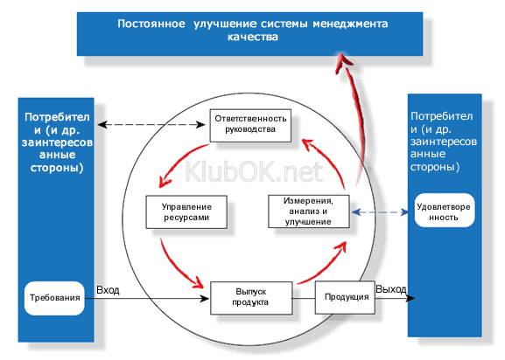
Петля качества

Slide 35
Итерационные модели
Плюсы
предсказуемость процесса разработки на короткий период
повышенная гибкость разработки
минимизация затрат
Минусы
неопределенность разработки

Slide 36
Гибкие модели
В некоторых случаях удобнее вести разработку без четко очерченного плана, имея перед собой только постоянно уточняемую конечную цель

Slide 37
Гибкие модели
Анализ
Проектирование
Разработка
Тестирование
Разработка
Тестирование
Внедрение
Проектирование
Проектирование

Slide 38
Гибкие модели
Плюсы
сверхгибкая разработка системы
максимальная чувствительность к изменению требований
минимизация затрат
Минусы
совершенно не понятно, куда зайдет проект
подходит лишь для небольших проектов

Slide 39
Метод расширения ядра
Данная модель жизненного цикла ПО предполагает проведение нескольких итераций.
Создание ядра системы
Уточнение требований, апробация
Добавление доп. функций
Готовая система

Slide 40
Метод расширения ядра
Продукт
Внедрение
Анализ
Расширение
Апробация
Ядро системы
Тестирование
Проектирование
Разработка

Slide 41
Возможные этапы
Формирование видения проблемы
Расстановка приоритетов
Согласование временных рамок
Определение архитектуры
Формирование плана
Работы по плану

Slide 42
Метод расширения ядра
Плюсы
Позволяет создать систему, задание на которую сформулировано нечетко и при отсутствии знаний в данной области
Экономия средств, если решение об отказе от разработки принимается на начальной итерации

Slide 43
Итерационная методика
Данная методика применима в случаях, когда время на исполнение проекта превышает имеющееся.
Методика предполагает возможность разделить проект на несколько самостоятельных последовательно идущих фрагментов

Slide 44
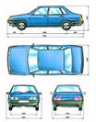


Аналогия
Надо разработать гоночный автомобиль

Slide 45
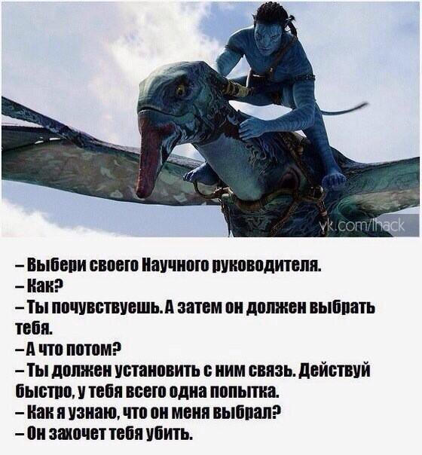
Аналогия

Slide 46
Agile Manifesto
Разрабатывая программное обеспечение и помогая другим делать это, мы стараемся найти наилучшие подходы к разработке. В процессе этой работы мы пришли к тому, чтобы ценить
личности и их взаимодействия важнее, чем процессы и инструменты,
работающее программное обеспечение важнее, чем полная документация,
сотрудничество с заказчиком важнее, чем контрактные обязательства,
реакция на изменения важнее, чем следование плану.
Понятия справа важны, но мы больше ценим понятия слева.

Slide 47
Agile Manifesto - принципы
Удовлетворение клиента за счёт ранней и бесперебойной поставки ценного ПО
Приветствие изменения требований, даже в конце разработки. Это может повысить конкурентоспособность полученного продукта
Частая поставка рабочего ПО (каждый месяц или неделю или ещё чаще)
Тесное, ежедневное общение заказчика с разработчиками на протяжении всего проекта

Slide 48
Agile Manifesto - принципы
Проектом занимаются мотивированные личности, которые обеспечены нужными условиями работы, поддержкой и доверием.
Рекомендуемый метод передачи информации это личный разговор (лицом к лицу)
Работающее ПО — лучший измеритель прогресса
Спонсоры, разработчики и пользователи должны иметь возможность поддерживать постоянный темп на неопределенный срок

Slide 49
Agile Manifesto - принципы
Постоянное внимание на улучшение технического мастерства и удобный дизайн
Простота — искусство НЕ делать лишней работы
Лучшие архитектура, требования и дизайн получаются у самоорганизованной команды
Постоянная адаптация к изменяющимся обстоятельствам

Slide 50
Экстремальное программирование
Все этапы проводятся одновременно.
В любой момент времени команда анализирует потребности заказчика, проектирует систему, разрабатывает и тестирует ее.

Slide 51
Основные принципы
Короткий цикл обратной связи
Разработка через тестирование
Выбор приоритетов и управление рисками
Выделенный пользователь (Заказчик всегда рядом)
Парное программирование

Slide 52
Основные принципы
Непрерывный процесс разработки
Непрерывная интеграция
Частые небольшие релизы
Переоценка потребностей

Slide 53
Основные принципы
Понимание
Простота проектирования
Метафора системы/ взаимодействие
Коллективное владение кодом
Стандарт кодирования

Slide 54
Основные принципы
Социальная защищенность
40-часовая рабочая неделя

Slide 55
Условия работы
Секретарь для ответа на звонки
Забаррикадировать дверь и выбросить пиратский флаг
Никаких изменений в поставленную задачу

Slide 56
Экстремальное программирование
Применение отдельных принципов не переводит разработку системы в область экстремального программирования.
Но отдельные принципы могут успешно применяться на практике

Slide 57
Экстремальное программирование
Плюсы:
Гибкость и скорость разработки
Повышенное качество разработки
Минусы:
Подходит для небольшой команды

Slide 58
Проблема карго-культа
Лицензирование проводится зачастую просто ради того, чтобы соответствовать формальным требованиям, а не вывести бизнес-процессы на качественно новый уровень.

Slide 59
Метод функциональных точек
Функциональная точка (ф.т.) –
работа, которую сотрудник может выполнить за 1-2 дня.
100 строк кода на С/С++
8 страниц документации
… введенных элементов данных
… нарисованных изображений

Slide 60
Метод функциональных точек
1 ф.т. – небольшая утилита (1-2 дня)
10 ф.т. – небольшое приложение (до месяца)
100 ф.т. – приложение (6 месяцев в команде, предел для одиночки, 85% вероятность успеха)

Slide 61
Метод функциональных точек
1000 ф.т. – коммерческое приложение (год в команде из 10 человек, 85% вероятность успеха в команде, 45% - для одиночки)
10000 ф.т. – для реализации требуется команда из 100 разработчиков (1,5 – 5 лет, 50% вероятность успеха).
100000 ф.т. – системы уровня Windows (5-8 лет, 35% успеха)

Slide 62
Метод функциональных точек
Система управления огнем истребителя F16 – 236 тыс. строк кода
Windows Vista – 55 млн строк кода
MacOS X – 86 млн строк кода
Debian Linux 4.0 – 283 млн. строк кода
https://informationisbeautiful.net/visualizations/million-lines-of-code/

Slide 63
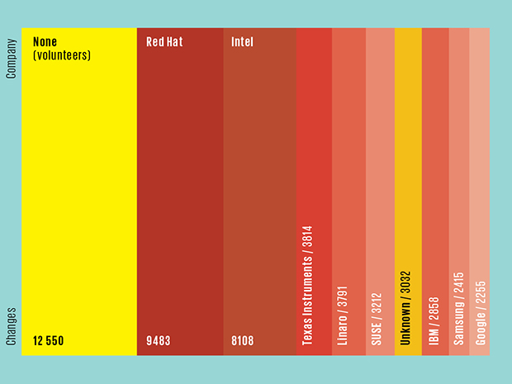
Метод функциональных точек

Slide 64
Метод функциональных точек
Американский программист пишет в год порядка 7,7 тыс. строк кода, выполняя при этом в среднем 63 функциональных точек. Европейский программист пишет 16,7 тысяч строчек кода, проходя при этом менее 30 функциональных точек. Основное отличие заключается в качестве сопровождаемости полученного кода и распределении обязанностей.

Slide 65
Персональный процесс
Задачи:
улучшить навыки оценки и планирования;
научиться осознавать и выполнять взятые обязательства;
научиться управлять качеством проекта;
уменьшить количество ошибок.

Slide 66
Персональный процесс
По PSP специалист должен пройти три стадии из четырех:
несознательно некомпетентен;
сознательно некомпетентен;
сознательно компетентен;
несознательно компетентен.

Slide 67
Персональный процесс
Формально методика содержит 7 последовательных этапов, через которые проходит программист. Для контроля используется 76 различных форм. Однако положения PSP достаточно просты и могут применяться в неформальном порядке.

Slide 68
Персональный процесс
The key data collected in the PSP tool are time, defect, and size data – the time spent in each phase; when and where defects were injected, found, and fixed; and the size of the product parts. Software developers use many other measures that are derived from these three basic measures to understand and improve their performance. Derived measures include:
estimation accuracy (size/time); prediction intervals (size/time); time in phase distribution; defect injection distribution; defect removal distribution; productivity; reuse percentage; cost performance index; planned value; earned value; predicted earned value; defect density; defect density by phase; defect removal rate by phase; defect removal leverage; review rates; process yield; phase yield; failure cost of quality (COQ); appraisal COQ; appraisal/failure COQ ratio

Slide 69
Персональный процесс
В ходе работы измеряются:
- размер (например, в строчках кода);
- усилия (потраченное время);
- качество (число ошибок);
- планирование (соответствие сроков)

Slide 70
Уровень 0
Начальный уровень.
Здесь программист приучается вести тестирование, документирование всех параметров своей деятельности, учится планировать свою работу.

Slide 71
Уровень 0.1.
Прививаемые навыки:
Составление последовательности выполняемых работ
Примерно оценивать время, необходимое на создание отдельных модулей

Slide 72
Уровень 0.1.
Прививаемые навыки:
Тестирование разрабатываемых модулей
Документирование всех действий – количество строчек кода на модуль, количество ошибок, затраченное время на разработку и поиск ошибок

Slide 73
Уровень 0.2.
Программист учится оценивать объем работ по задаче в целом
Прививаемые навыки:
Документирование объема работ по задаче – общее количество строк, модулей, затраченное время, обнаруженные ошибки, страницы документации

Slide 74
Уровень 1.1.
На данном уровне программист учится правильно оценивать сложность будущих работ. При этом учитывается дописывается новый код, создается новый модуль или объект, модифицируется имеющийся код, оценивается сложность проекта.

Slide 75
Уровень 1.2.
На данном уровне программист учится оценивать объем предстоящих работ. На основе накопленного опыта составляется календарный план выполнения работ.

Slide 76
Уровень 1.2.
Этапы составления плана работ:
Оценка требований к продукту
Состав модулей программы
Оценка объема модулей
Оценка времени на модули
Составление плана работ

Slide 77
Уровень 1.2.
По ходу выполнения работ отслеживается соответствие плану. При выявлении несоответствий необходимо понять причину их появления.

Slide 78
Уровень 2.
Уровень посвящен управлению качеством программного кода и качеству проектирования.

Slide 79
Уровень 2.1.
Основным инструментом здесь является поиск ошибок «методом пристального взгляда» - тщательное изучение написанного кода еще до этапа компиляции.

Slide 80
Уровень 2.1.
Целью подобных просмотров является обучение поиску ошибок, выявление «любимых» ошибок и борьба с ними.
Некоторые организации проводят собрания, посвященные разбору новых видов ошибок.

Slide 81
Уровень 2.1.
Еще одним методом является повторный просмотр кода, например, раз в неделю. Целью повторного просмотра является анализ написанного кода, когда программист не «зашорен» текущим решением, сидящим у него в голове.

Slide 82
Уровень 2.2.
Основной задачей здесь является улучшение навыков проектирования систем.

Slide 83
Уровень 2.2.
Проводится сравнение начальных планов с реально получившейся траекторией выполнения работ по проекту.
Анализируются причины отклонений, причины неточного составления планов.

Slide 84
Уровень 3.
Посвящен самостоятельному совершенствованию процесса разработки.
Программист находит индивидуальные недостатки и разрабатывает программу борьбы с ними.

